Slide 1

RAPTOR – aplicação ide
Instituto Politécnico de Tomar
2015/2016
Aplicação interativa para facilitar a compreensão dos algoritmos
Research by:
João Bandarra
Nº 17806

Slide 2
O que é?
É uma aplicação de programação baseado num ambiente gráfico (fluxogramas), desenhado especificamente para ajudar os alunos a visualizar os seus algoritmos e a facilitar a sua aprendizagem.

Slide 3
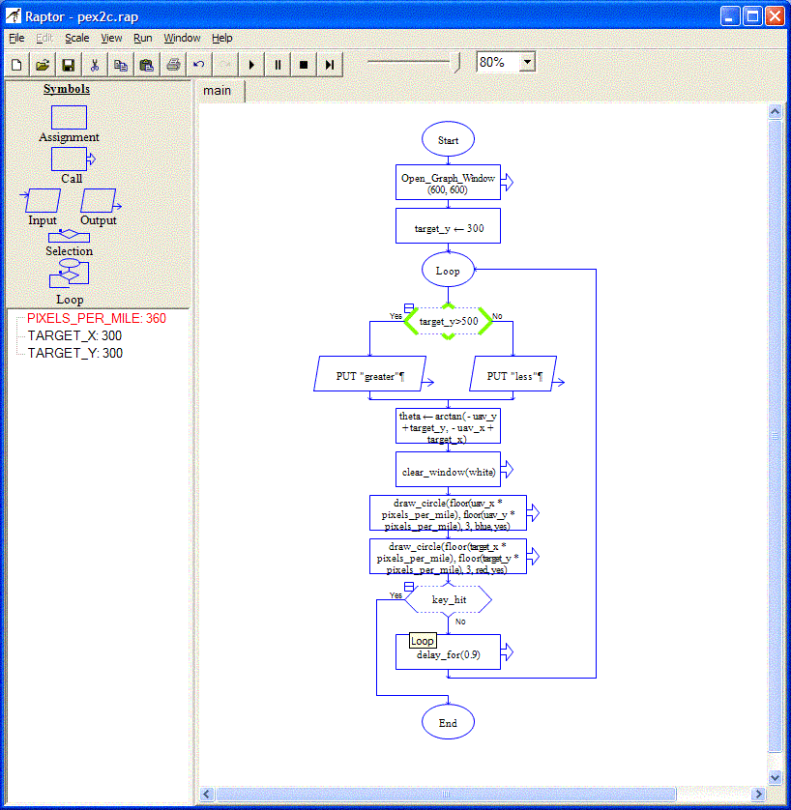
Exemplo do interface do
RAPTOR

Slide 4
O que Contem?
Contém uma barra de ferramentas que permite criar novo fluxograma/projeto, abrir um fluxograma/projeto, guardar projeto.
Permite retroceder ou avançar passos (undo e redo), ver o tamanho do fluxograma (escala), ver comentários, correr o algoritmo passo a passo ou todo de uma vez, no caso do passo a passo, permite retroceder passos para facilitar a sua leitura caso o aluno não tenha compreendido de forma concreta. Na altura da execução do algoritmo, no exato momento onde está a decorrer a instrução, esta conterá uma cor diferente para facilitar a sua visualização.

Slide 5
Tem opções de programação, novato, intermédio e orientado a objetos, este ultimo vai conter mais um tipo de instrução, o return (as outras instruções serão mencionadas nos próximos diapositivos).
Dá para desenhar, permitindo assim realçar algo

Slide 6
Depois de um algoritmo bem estruturado, o programa permite converter o fluxograma em código, as opções para a conversão são:
A# ou ada
C#
C++
IT105 JAVA (pacote java simplificado)
Standalone (pseudo-código)

Slide 7
Contem três modos de programação, o básico, intermédio e a opção orientado a objetos.

Slide 8
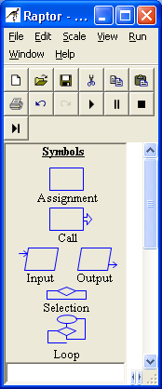
Estrutura do programa
As Instruções básicas do Raptor são:
Intput
Output
Assignment
Call
Selection
Loop
No modo orientado a objectos contem ainda mais uma instrução
Return

Slide 9

Estrutura do programa
Executada diretamente num grafo, inicialmente só tem as instruções de inicio e fim.
O RAPTOR funciona com alguns tipos de dados: inteiros, string boolean, float e arrays.
Variáves são obrigatoriamente declaradas com um valor (ao contrario de muitas aplicações de programação).

Slide 10
Exemplo de uma instrução

Slide 11
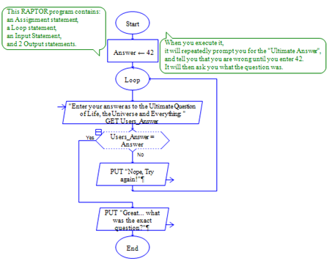

Slide 12
Operadores e Funções
O RAPTOR utiliza a seguinte construção de operadores e funções:
Matemática básica: +, -, *, /, ^(exponencial), **(exponencial), rem(restante), mod(moduli), sqrt, log, abs, ceiling(arredonda para cima), floor(arredonda para baixo)
Trigonometria: sin, cos, tan, cot, arcsin, arcos, arctan, arccot
Relacional: =, !=, /=, <, >, >=, >=
Logica: and, or, not
Outros: random, Length_of

Slide 13
O RAPTOR também trabalha com constantes, nomeadamente o PI, e boolean verdadeiro e falso.
Nas instruções input não necessita de criar uma instrução output (antes) para pedir que o utilizador insira um dado.
Nas instruções de output, pode mostrar dados de uma variável ou pode apenas mostrar texto.
Tal como qualquer outra linguagem de programação, o RAPTOR permite adicionar comentários nos algoritmos.

Slide 14
Por fim…
Esta aplicação é disponibilizada na página web http://raptor.martincarlisle.com/ para fazer download (grátis).
Contem ainda vários tutoriais por texto ou por youtube https://www.youtube.com/user/RandallBower
Disponibilizam ainda informação de cada actualização que foi feita á aplicação e ainda as versões anteriores para download

